Slide 1

JANFOX, VIDEOJUEGO ARCADE PARA NIÑOS CON DISCAPACIDAD MOTRIZ
NATALIA VELÁSQUEZ MAHECHA
ANDRÉS FELIPE RINCÓN MEJIA
JANEL JAVIER MOLINA GÓNGORA

Slide 2
INTRODUCCIÓN
Actualmente la industria de los videojuegos continúa en un crecimiento exponencial posicionándose como una de las alternativas preferidas de entretenimiento o alternativa que favorecen el desarrollo de determinadas habilidades de atención, concentración, y/o creatividad. Sin embargo, existen muchas barreras para que personas que sufren de alguna discapacidad puedan disfrutar de esta experiencia.
Por tal razón, se propone el desarrollo de un videojuego en la ciudad de Bogotá durante 18 meses, este funcionará por medio de comandos de voz gracias a la inteligencia artificial y estará dirigido a los niños entre los 7 y 13 años que poseen discapacidades motrices de la fundación FUNAN (Fundación Ángeles).

Slide 3
PROBLEMA
A nivel mundial, el sector de los videos juegos lidera las ventas como alternativa de entretenimiento audiovisual, expandiendo su mercado de forma acelerada ofreciéndose una buena elección para personas de diferentes edades y capacidades. Los videojuegos no son solo una forma de ocio, también pueden permitir el desarrollo de habilidades físicas e intelectuales.
Los jugadores con distintas limitaciones se encuentran con muchas barreras para disfrutar de la mayor parte de los videojuegos, con ello se evidencia que se estaría ignorando el derecho de las personas con discapacidad motriz a participar en este tipo de actividades, de la misma forma en que lo hacen las demás, se deberían adoptar las medidas pertinentes para asegurar su alcance, por tanto, la eliminación de barreras y el avance en la accesibilidad en todos los campos como un reto y responsabilidad de toda la sociedad.

Slide 4
OBJETIVOS
GENERAL: Desarrollar JANFOX, un videojuego manejado por comandos de voz utilizando IA para los niños que sufren de discapacidad motriz de la fundación FUNAN.
ESPECIFICOS:
Realizar la investigación, análisis y aprendizaje sobre los componentes de la inteligencia artificial para implementarlos en la adaptabilidad del videojuego.
Diseñar la temática del juego con escenarios y componentes acordes para los niños a los cuales va dirigido y así ofrecer una mejor experiencia audiovisual.
Desarrollar los comandos de JANFOX con IA para ejecutar las instrucciones con la voz.

Slide 5
METODOLOGÍA
El desarrollo del videojuego se realizará utilizando la metodología SCRUM en cada una de sus etapas que van desde el análisis y diseño hasta las pruebas y entregas con el cliente.
Dentro de esta metodología se le da dado el enfoque cualitativo ya que se basará en la implementación de una nueva tecnología sobre un videojuego para adaptarlo a las necesidades de los niños con discapacidad motriz, por tal razón se propone el estudio y aprendizaje inicial sobre la inteligencia artificial para integrar al videojuego una de las principales funciones como lo es el reconocimiento de voz y así brindarles una mejor experiencia.
Se utilizará variedad de instrumentos para recoger información como lo son las entrevistas, imágenes, observaciones, historias de vida, en los que se describen las rutinas y la experiencia al momento de manejar el videojuego.

Slide 6


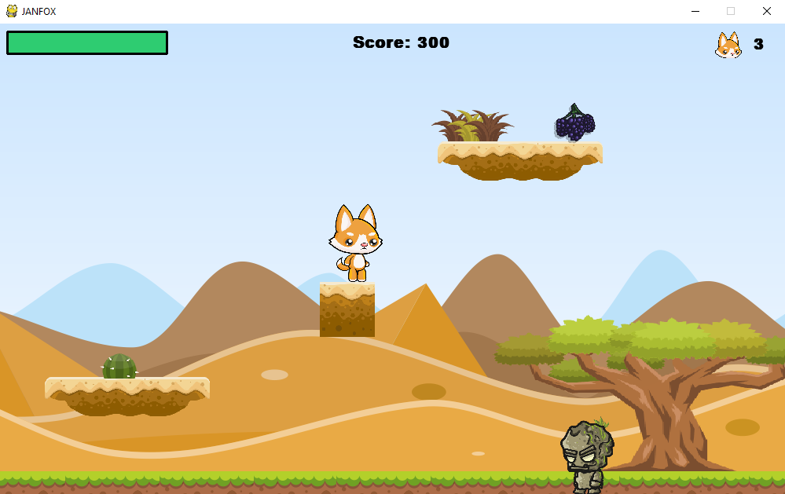

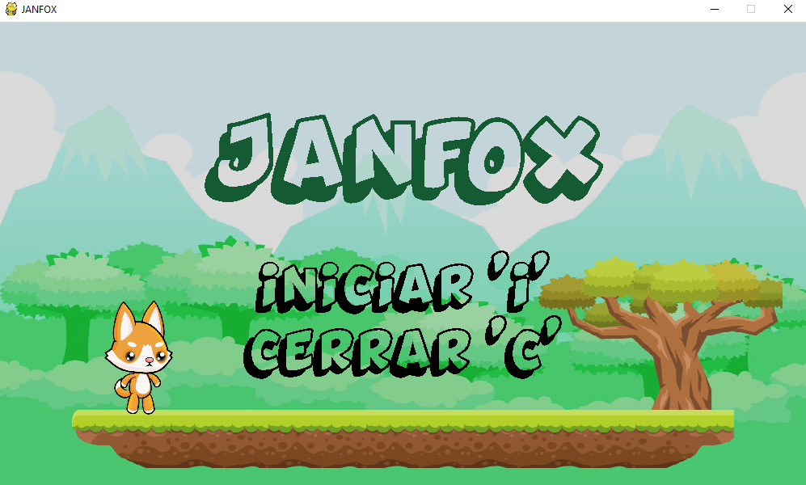



ARQUITECTURA DEL VIDEOJUEGO
Inicio
Machine Learning
Usuario
Videojuego
Comando de voz
Codificación con PYTHON

Slide 7
ANALISIS

Slide 8
CONCLUSIONES

